Slide 1

Atenção ao prazo!
Em breve, as vagas serão disponibilizadas para novos alunos. Por isso, é importante concluir o processo de rematrícula, para garantir a continuidade do seu filho na Escola Eleva em 2027.
Acesse o Portal da Família e finalize o processo o quanto antes.
Seguimos juntos em 2027!

Slide 2
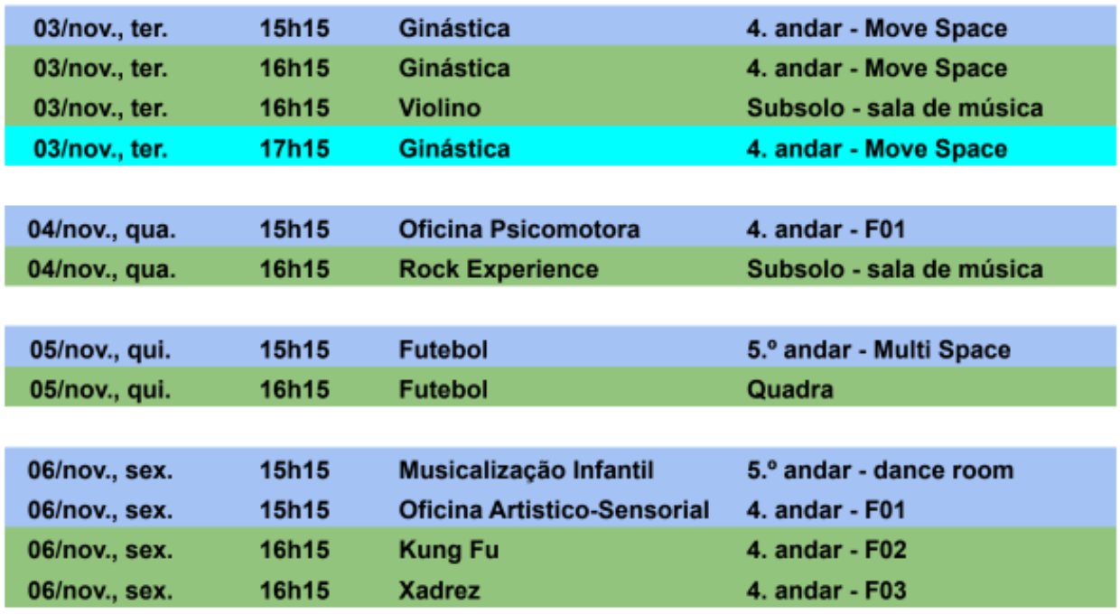
AULAS ABERTAS (EXTRACURRICULAR)
03 à 06/11 - 16 à 19/11

Slide 3
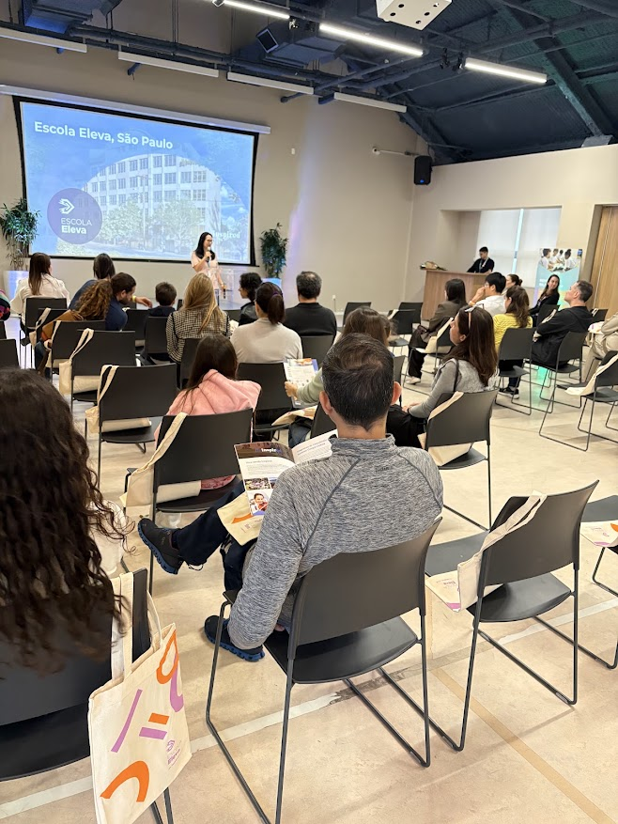
OPEN DAY - 24/11
Conhecem alguém que gostaria de fazer parte da nossa comunidade?
Convide amigos e familiares para conhecerem a Eleva em nosso próximo Open Day!
🗓️ Data: 24/11/2026
⏱️Horário: 17h30 às 19h30
🚩Local: Campus Vila Mariana
Rua José Antônio Coelho, Vila Mariana - São Paulo, SP
Dados do Evento

Slide 4

O 1º ano está chegando… E agora?
No dia 11/11, às 11h30, teremos um encontro on-line especial com as famílias de K5 para compartilhar as novidades do 1º ano.
Na próxima semana enviaremos detalhes via AgendaEdu.
SAVE THE DATE

Slide 5




ARTS FEST - Save the date

